Slide 1
デジタルサイネージ商材予備知識
Ver1.0
2019年2月
総合企画部

Slide 2
本資料の概要
本資料は、デジタルサイネージをお客様に提案する際に、設置・運用要件を切り分けて適切な商品の選定ができるようにするために作成された資料です。
また、必要な基礎知識をまとめた資料です。
2

Slide 3
業務用モニターと民生TVの違い
寿命について
液晶テレビ、サイネージディスプレイの各メーカーでは寿命について明確に記載はされておりません。よって参考値程度で下記に記載致します。まず、液晶パネル（バックライト）が輝度が半減してくる状況を寿命と定義することが多いです。一気に半減するわけではないのですが、ではどれ位でどの程度暗くなるかということも個体差がある為、記載はございません。
規定はございませんが、使用する時間については下記したとおりに液晶テレビ、サイネージに違いがあります。
民生テレビ（液晶テレビ） 1日 8時間~10時間 （参考）
サイネージディスプレイ 1日 16時間 （参考）
また、モニターの使用している液晶パネルには、30,000時間・50,000時間と使用可能時間に違いがあります。各製品の仕様として発表されていませんが、一般的には、業務用モニターは使用可能時間が長いパネルを使用しています。
明るさの違い
民生テレビ（液晶テレビ）・・・公表されてないテレビが多いですが、350～450cdが一般的です。
業務用ディプレイ・・・公表されております。製品によって違いがあり（明るい製品ほど価格が高い）400cd～
3
３．消費電力の違い
民生品（液晶テレビ）55M520X 参考 消費電力 157 W
サイネージディスプレイTD-E552 参考 消費電力 最大 180W
４．追記：ディスプレイの向き
サイネージディスプレイは縦にも対応
液晶テレビは横のみ対応

Slide 4
ポスターのサイズとモニターのサイズ比較
用紙種類（縦） | モニターサイズ（縦） | 用紙縦幅（mm） | 用紙横幅（mm）
A7 |  | 105 | 74
B7 |  | 128 | 91
A6 |  | 148 | 105
 | 7V型 | 154.7 | 87.1
B6 |  | 182 | 128
A5 |  | 210 | 148
 | 10V型 | 221 | 124.5
B5 |  | 257 | 182
 | 12V型 | 265.2 | 149.4
A4 |  | 297 | 210
 | 15V型 | 331.5 | 186.7
B4 |  | 364 | 257
 | 19V型 | 419.9 | 236.5
A3 |  | 420 | 297
B3 |  | 515 | 364
 | 24V型 | 530.4 | 298.7
A2 |  | 594 | 420
 | 32V型 | 707.1 | 398.3
B2 |  | 728 | 515
A1 |  | 841 | 594
 | 40V型 | 883.9 | 497.8
B1 |  | 1030 | 728
 | 50V型 | 1104.9 | 622.3
A0 |  | 1189 | 841
 | 55V型 | 1215.4 | 684.5
 | 60V型 | 1325.9 | 746.8
 | 65V型 | 1436.4 | 809
B0 |  | 1456 | 1030
 | 70V型 | 1546.9 | 871.2
用紙サイズの規格には、A判とB判があり、それぞれの縦横比は1:1.4となっています。 また、A4判、B5判などのように、後に続く数字によって紙の大きさを表しています。 数字は、サイズが1/2になる毎に1ずつ増えていきます。
1インチ ＝ ２．５４ｃｍ
○型、○インチ、○V型 などは同じサイズ。現在は○V型という表し方が一般的
現在の標準、画面比率はワイド画面１６：９
モニターは32型以上が縦置き可能です。左記は参考までに。横置きの場合は、表の横・縦を逆にして確認をしてください。

Slide 5
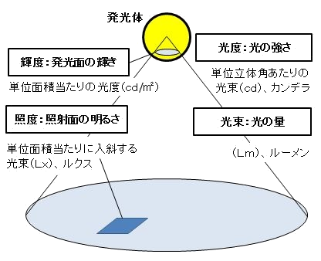
明るさの単位
「ルクス」「ルーメン」「カンデラ」は測り方が違いますが、どれも明るさの単位です。 「カンデラ」と「ルーメン」はどちらも光源の「明るさ」の尺度ですが、「カンデラ」は光源が放つ光「全体」の量を示す「明るさ」です。 「ルーメン」は、「照射範囲」を考えた「明るさ」です。
カンデラが同じ光でも、裸電球のように四方八方に光が出て行く場合は「ルーメン」は小さく、懐中電灯のように絞り込んで光の出る範囲を集中することで、ルーメンが大きくなります。 光源そのものの「明るい暗い」は、「ルーメン」の方を基準にする場合が多いと思います。 「ルクス」は、どれだけ照らされているかを示す「明るさ」です。照らされる面にどれだけ光がとどいているかを表しています。 ルーメンが同じ光に照らされた場合でも、光源から近いと明るい(ルクスが大きい)ですし、遠くなると暗く(ルクスが小さく)なります。
No | 名前 | 単位 | 説明 | 計算式
1 | 光度 | cd (カンデラ)、 lm/sr（※ステラジアン） | ある方向への単位立体角当たりの光束(光の量)を指し、各方向への光の強さを表す。 | 軸光度が１０００ｃｄとした場合、１ｍの照射距離の直下照度は１０００Ｌｘと言える。
2 | 光束 | lm (ルーメン) | 光源から放射されるエネルギーのうち、人間の眼に光と感じる量のこと。 | 光度の関係を計算式で示すと、L=２π（１－ｃｏｓθ）、（半減角を2θとして、光度をCカンデラ、光束をLルーメンとする。半減角は光源の真正面に出てくる光の量を100%の強さとして、光の量がその半分（50%）になる範囲の角度。）で示す。 太陽みたいに全てを照らすような光源の場合、θ=180度なのでL=4πCとなる。（L=１２．５６C）
3 | 輝度 | cd/m²、lm/m²/sr※ | ある方向から見たとき物がどれだけ輝いて(明るく)見えるかを表したもの。 | 輝度は光源の面積を無視できるように、光度を光源の面積で割ったもの。
4 | 照度 | lx (ルクス)、 Lux、lm/m² | 単位面積当たりに入射する光束の量。 光源によって照らされている面の明るさの程度を表す。 | 計算式：Ｅ（照度）＝C（光度）／Ｄ^{２}、光源からの距離を Ｄ(m) とする。 ※ただし直射照度の計算
5

Slide 6
輝度について
屋内設置と屋外設置：輝度の目安
一般的に屋内設置は500cd以下 ※ 屋外設置は、日中直射日光が当たらない場所で700cd以上必要と言われ、直射日光が当たる場所への設置では1500cd～2000cdが推奨されています。
また屋内設置でも路面店等でガラス越しに西日が射す場所への設置では700cd以上が推奨されています。
複数モニターでの映像出力（マルチモニター）を必要とする際も、700cdクラスのモニターを組み合わせた方が映りは鮮明になります。
場所 | 輝度 | メリット | デメリット
屋内 | ～500cd | 安価 STB機能付も各社ラインナップ 取付金具も平均して安価 | 直射日光に弱い ベゼル（外枠）が太い製品が多い
屋外 | 700cd～ | 視認性が高い 発色が良い ベゼル（外枠）が細い製品が多い 耐久性の高い製品が多い | 高額 モニター以外に防水ケースも高額
 | 1500cd~ | 視認性が高い（直射日光対応） 発色が良い（直射日光対応） ベゼル（外枠）が細い製品が多い 耐久性の高い製品が多い | 高額 モニター以外に防水ケースも高額
※ cd=カンデラ：光度の単位
Notes:
高輝度は東アジア製品が増えており、国産メーカーは700cd以下にシフトしつつある。

Slide 7
大画面/マルチモニターとLEDビジョンについて
大画面/マルチモニターとLEDビジョンは目的で選択
近年大画面モニターやLEDビジョンの単価も下がりつつあり、画面サイズを大きく見せたい場合に『どちらを選択すれば良いか？』で悩むケースも増えています。メリット/デメリットを下記にまとめました。
 | メリット | デメリット | 保守
大画面/ マルチモニター | 文字よりは動画向き 1Fへの設置に向いている コンテンツ分割表示時の視認性が高い 発色が良い | マルチモニターは施工が難しい ベゼルレスモニターはない（OLEDは対象外） | ハード保証3年間が多い 16時間/1日稼働で約5年の耐久性
LEDビジョン | 動画よりは文字向き ベゼルの切れ目がない 遠巻きに見ることを前提 インパクトは大 相対的に日射しに強い 1Fよりは2F以上設置（高い目線）に向いている 画面の大型化がしやすい | 電気代が掛かる マルチモニターより高額になりやすい。特にLEDのピッチ間 ※ が狭くなるほど価格は高騰する 設置場所に奥行きが必要 | 保守締結前提（24/365） 16日/1日稼働で約9年の耐久性
※ LEDのピッチ ・・・ 8～12mmが主流。6mm以下は非常に高価
Notes:
LEDビジョンはパチンコ業態が圧倒的に多いが、細かくないコンテンツ表示、インパクト重視、ベゼルの切れ目が気になる等であれば耐久性含めLEDビジョンの選択肢もあり

Slide 8
照度基準
どのような広さの部屋でどんな作業をするときには、どれくらいの照度が適しているかを示した、JIS（日本工業規格）による明るさの基準のことです。高齢の方は一般に高い照度が必要となる。
照度基準(JIS)抜粋
照度 (Lx ルクス) | 事務所 | 工場 | 学校(屋内) | 学校(屋外) | 病院
3000
2000 |  | 制御室などの計器盤及び制御盤
1500
1000 | 事務所(a)、営業室、設計室、製図室、玄関ホール(昼間) | 設計室、製図室 |  |  | 手術室
800 |  |  | 教室、実践実習室、研究室、印刷室、図書閲覧室、 事務室、教職員室、保健室、食堂、屋内運動場
750
500 | 事務室(b)、役員室、会議室、受付、電話交換室 | 制御室 |  |  | 診察室、処置室救急室、医局、薬局、製剤室、調剤室、事務室
300
200 | 書庫、会議室、電気室、機械室、講堂、エレベーター | 電気室、空調機械室 |  |  | 育児室、記録室、待合室、面会室、外来の廊下
150
100 | 喫茶室、更衣室、倉庫、宿泊室 | 出入口、廊下、通路、階段 |  | バスケットコート、バレーコート、テニスコート、水泳プール | 麻酔室、回復室、霊安室、更衣室、浴室、洗面所
75
50 | 屋内非常階段室 | 屋内非常階段、倉庫、屋外動力設備 | 倉庫、車庫、非常階段 |  | 動物室、暗室、非常階段
30
20 |  | 屋外(通路、構内整備用)
10
5 |  |  |  | 構内通路(夜間使用)
2
1
8

Slide 9
解像度・ピッチ
一つの画像における画素の数を示す数値で画像を表現するための格子の数をピクセル（pixel）という単位tで表している。
一般的に映像業界で“フルHD”と呼ばれている 1920×1080の映像は、1920×1080、 2.1メガピクセル（207万3600画素）で表現されている一つの映像を指す
サイネージで使用する画面の大きさが大きくなればなるほど、解像度とピッチの知識が必要となる。使用する映像ファイルを高画質化し、高画質の表示画面をあわせて使用することで、高画質放送が実現される。
9

Slide 10
解像度・ピッチ 規格一覧表
通称ｚ | 横(px) | 縦(px) | アスペクト比 | 総画素数 | 備考
QVGA (Quarter VGA) | 320 | 240 | 4:3 | 76,800 | 代表例：2002年ごろの携帯電話、2011年2月に任天堂が発売した携帯型ゲーム機「ニンテンドー3DS」（下画面） （日本の携帯電話初）2002年7月16日にNTTドコモが発売したシャープ製「SH2101V」の3.5型液晶 （日本の折りたたみ式携帯電話初）2002年12月21日にJ-PHONEが発売した東芝製「J-T08」の2.2型液晶 （Android端末初）2010年12月25日に日本通信が発売した「IDEOS」の2.8型液晶
VGA (Video Graphics Array) SD | 640 | 480 | 4:3 | 307,200 | DOS/Vの基本となる動作モード、AX (JEGA)。 代表例：Mac 13インチ、初期液晶テレビなど
SVGA (Super-VGA) | 800 | 600 | 4:3 | 480,000 | DOS/V初期の頃にハイテキスト (V-text) などで使われた解像度。当時主流だった14 - 15インチクラスのブラウン管ディスプレイで使いやすい解像度であったため、17インチクラスのブラウン管ディスプレイが一般化したWindows 95の頃まで多く用いられた。ノートパソコンでは、Windows 3.1の後期からXGA表示パネルが一般化したWindows 98の頃まで多く用いられた
XGA (eXtended Graphics Array) | 1024 | 768 | 4:3 | 786,432 | 本来はIBM PS/2の8514/Aに由来するオリジナルモード。 画素数自体は互換メーカーに持ち込まれ、以後この解像度がWindows 3.0からWindows XPまでの長期にわたって、ワイド画面が登場するまでデスクトップ・ノートパソコンともに多く使われた
HD (720p) | 1280 | 720 | 16:9 | 921,600 | 代表例：2011年ごろからのスマートフォン（4インチクラス） （Android端末初）2011年11月17日にGoogleが発売した「Galaxy Nexus」の4.65型有機EL
WXGA (Wide XGA) | 1280 | 800 | 8:5 (16:10) | 1,024,000 | 2006年ごろからのノートパソコン（14 - 15型クラス）の主流。2009年ごろよりFWXGAへ移行。 代表例：タブレット端末
HD FWXGA (Full-WXGA) | 1366 | 768 | 683:384 （約16:9） | 1,049,088 | 16:9には縦方向に0.375ピクセル足りない。 代表例：2008年ごろからのノートパソコン（14 - 15型クラス）の主流、低価格HDTVの主流 （デジタルチューナー搭載液晶テレビ）2002年9月25日にシャープが発表した37型「LC-37BT5」^{[8]}
SXGA (Super XGA) | 1280 | 1024 | 5:4 | 1,310,720 | 17インチ及び19インチのディスプレイの多くが採用 アスペクト比5:4で広く普及した解像度は2015年現在このSXGAのみ
HD+ WXGA++ (Wide XGA++) | 1600 | 900 | 16:9 | 1,440,000
UXGA (Ultra XGA) | 1600 | 1200 | 4:3 | 1,920,000 | 代表例：2000年代前半の一般的な市販4:3ディスプレイ
FHD (Full-HD, 1080p) 2K | 1920 | 1080 | 16:9 | 2,073,600 | 一般的なディスプレイ（主に21インチ以上）の大半に採用されており、17 - 19型クラスのノート型パソコンにも多く採用されている。 （ブラウン管ディスプレイ）1996年10月にソニーが発表した24型「GDM-W900」で表示可能な解像度の一つ^{[9]} （デジタルチューナー非搭載液晶テレビ初）2004年6月10日にサムスンが発表した46型「LT46G15W」^{[12]} （デジタルチューナー搭載液晶テレビ初）2004年5月26日に三菱が発表した37型「LCD-H37MRH4」^{[13]} （デジタルチューナー搭載プラズマテレビ初）2005年8月25日にパナソニックが発表した65型「TH-65PX500」^{[14]} （液晶ディスプレイ初）2008年8月26日にBenQが発表した21.5型「M2200HD」および「E2200HD」^{[15]} （業務用有機ELディスプレイ初）2011年2月にソニーが発売した16.5型「BVM-E170」および24.5型 「BVM-E250」^{[16]} （スマートフォン初、液晶）2012年7月にKDDIが発表したHTC製「HTC J butterfly (HTL21)」の5型
WUXGA (Wide Ultra-XGA) | 1920 | 1200 | 8:5 (16:10) | 2,304,000 | （ブラウン管ディスプレイ）1996年10月にソニーが発表した24型「GDM-W900」で表示可能な解像度の一つ^{[9]} （液晶ディスプレイ）2002年3月21日にAppleが発表した23型「Apple Cinema HD Display M8536」^{[18]} （タブレット、液晶）2012年9月7日にAmazonが発表した「Kindle Fire HD 8.9」の8.9型^{[19]}
WQHD (Wide Quad-HD) | 2560 | 1440 | 16:9 | 3,686,400 | 代表例：2010年ごろから27インチ以上の比較的大きなディスプレイに採用 （ノートパソコン初、液晶）2013年4月18日に東芝が発表した「dynabook KIRA V832」の13.3型 （スマートフォン初、液晶）2014年5月8日にKDDIとLGが発表した「isai FL LGL24」の5.5型
WQXGA | 2560 | 1600 | 8:5 (16:10) | 4,096,000 | （液晶ディスプレイ）2004年6月29日にAppleが発表した30型「Apple Cinema HD Display A1083」 （ノートパソコン、液晶）2012年6月12日に同社が発表した「MacBook Pro」の一部モデルの13.3型^{[27]} （タブレット、液晶）2012年10月29日にGoogleが発売した「Nexus 10」の10型
4K QFHD (Quad Full-HD) UHD 4K (2160p)^{[35]} | 3840 | 2160 | 16:9 | 8,294,400 | （業務用液晶ディスプレイ）2007年4月に東芝ライテックが発売した56型「P56QHD」^{[36]} （液晶テレビ初）2011年10月に東芝が発表した55型「REGZA 55X3」 （液晶ディスプレイ）2012年11月28日にシャープが発表した32型「PN-K321」 （ノートパソコン初、液晶）2014年4月に東芝が発表した「dynabook T954」の15.6型 （スマートフォン初、液晶）2015年9月にソニーモバイルコミュニケーションズが発表した「Xperia Z5 Premium」の5.5型 （有機ELディスプレイ初）2016年1月にデルが発表した30型「UP3017Q」
8K FUHD (4320p) スーパーハイビジョン^{[35]} | 7680 | 4320 | 16:9 | 33,177,600 | （業務用液晶ディスプレイ）2014年6月にアストロデザインが発売した98型^{[41]} （液晶ディスプレイ初）2015年9月16日にシャープが発表した85型「LV-85001」^{[42]}
8K | 8192 | 4320 | 256:135 （約17:9） | 35,389,440 | （プロジェクタ）2009年5月に日本ビクターが発表^{[43]}
10

Slide 11
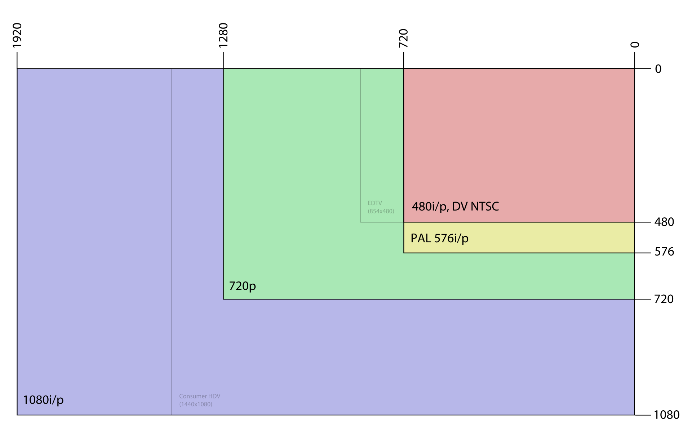
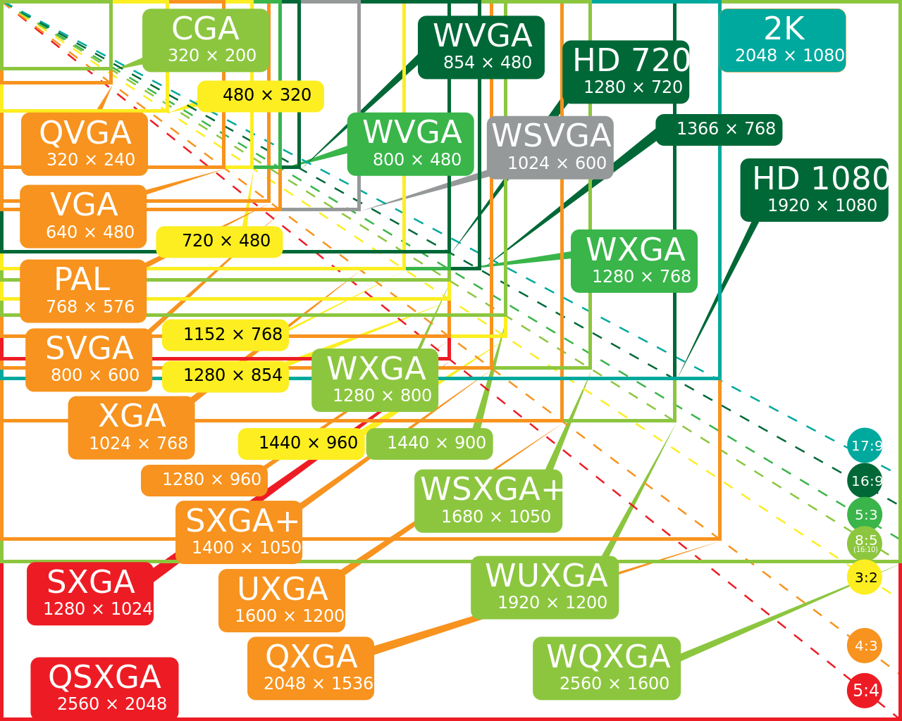
解像度・ピッチ 規格 イメージ
11

Slide 12
解像度
画面サイズは、1024*768のように横*縦で表示されます。
各解像度毎の画面サイズと用紙サイズの対応表
画面サイズ （dot） | 用紙サイズ（mm）
 | 72DPI | 144DPI | 300DPI | 600DPI
1600*1200 | 556*417 | 278*208 | 133*100 | 67*50
1024*768 | 356*267 | 178*133 | 85*64 | 43*32
800*600 | 278*208 | 139*104 | 67*50 | 33*25
640*480 | 222*167 | 111*83 | 53*40 | 27*20
12

Slide 13
各解像度毎の用紙サイズと画面サイズの対応表
用紙サイズの規格には、A判とB判があり、それぞれの縦横比は1:1.4となっています。 また、A4判、B5判などのように、後に続く数字によって紙の大きさを表しています。 数字は、サイズが1/2になる毎に1ずつ増えていきます。 また、解像度は、1inch（25mm）あたりのドット数を、DPI（Dot Per Inch）という単位で表します。
用紙 種類 | 用紙サイズ | 画面サイズ（dot）
 | （mm） | 72DPI | 144DPI | 300DPI | 600DPI
A0 | 841*1189 | 3370*2384 | 6741*4768 | 14043*9933 | 28087*19866
A1 | 841*594 | 2422*1711 | 4844*3421 | 10092*7128 | 20184*14256
A2 | 594*420 | 1711*1210 | 3421*2419 | 7128*5040 | 14256*10080
A3 | 420*297 | 1210*855 | 2419*1711 | 5040*3564 | 10080*7128
A4 | 297*210 | 855*605 | 1711*1210 | 3564*2520 | 7128*5040
A5 | 210*148 | 605*426 | 1210*852 | 2520*1776 | 5040*3552
A6 | 148*105 | 426*302 | 852*605 | 1776*1260 | 3552*2520
A7 | 105*74 | 302*213 | 605*426 | 1260*888 | 2520*1776
用紙 種類 | 用紙サイズ | 画面サイズ（dot）
 | （mm） | 72DPI | 144DPI | 300DPI | 600DPI
B0 | 1456*1030 | 4127*2920 | 8254*5839 | 17197*12165 | 34394*24331
B1 | 1030*728 | 2966*2097 | 5933*4192 | 12360*8736 | 24720*17472
B2 | 728*515 | 2097*1483 | 4192*2966 | 8736*6180 | 17472*12360
B3 | 515*364 | 1483*1048 | 2966*2097 | 6180*4368 | 12360*8736
B4 | 364*257 | 1048*740 | 2097*1480 | 4368*3084 | 8736*6168
B5 | 257*182 | 740*524 | 1480*1048 | 3084*2184 | 6168*4368
B6 | 182*128 | 524*369 | 1048*737 | 2184*1536 | 4368*3072
B7 | 128*91 | 369*262 | 737*524 | 1536*1092 | 3072*2184
13

Slide 14
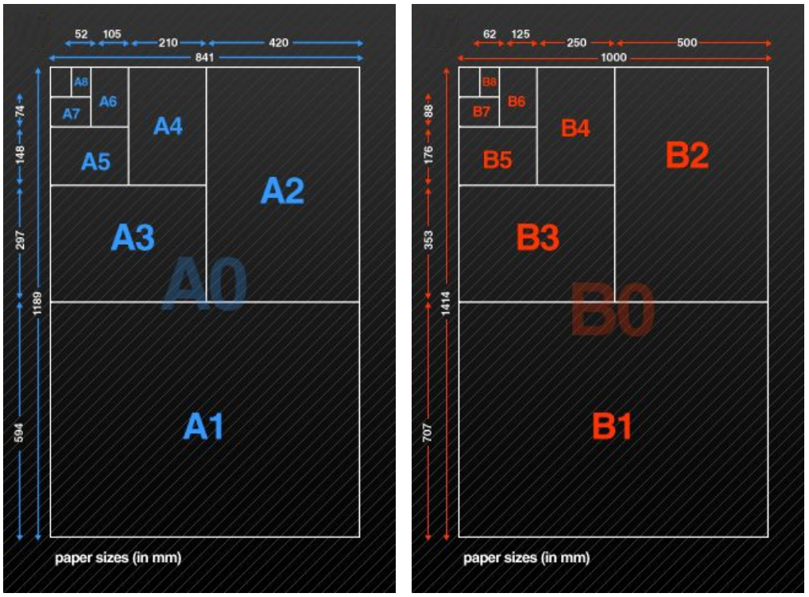
用紙サイズ
14

Slide 15
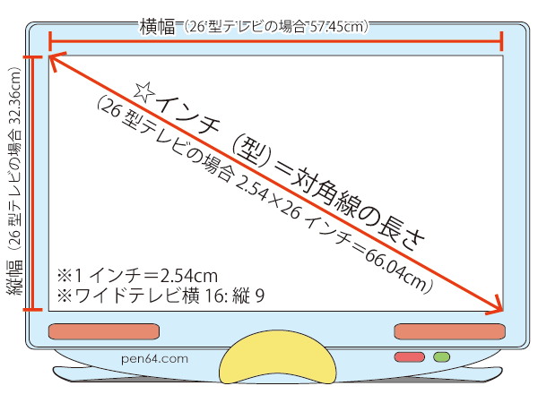
ディスプレイ・テレビサイズについて
例えば：２６型は横５７．４５ｃｍ 縦３２．３６ｃｍ 対角線６６．０４ｃｍ
1インチ ＝ ２．５４ｃｍ
○型、○インチ、○V型 などは同じサイズ。現在は○V型という表し方が一般的かな
当ページはワイド画面１６：９の場合です
画面サイズと画面内の解像度（ドット数）は密集具合がそれぞれで比例していません。解像度の名称・ドット数の一覧に記載。 スマートフォンやタブレットなどでは4インチ程度でもＨＤ画素やそれ以上の画質（Retinaディスプレイ）の機種もあります
サイズ表記 | 画面横幅(cm) | 画面縦幅(cm) | 対角線(cm) | 面積(cm)
7型（インチ） | 15.47 | 8.71 | 17.78 | 134.77
10型（インチ） | 22.1 | 12.45 | 25.4 | 275.03
12型（インチ） | 26.52 | 14.94 | 30.48 | 396.05
15型（インチ） | 33.15 | 18.67 | 38.1 | 618.82
19型（インチ） | 41.99 | 23.65 | 48.26 | 992.86
24型（インチ） | 53.04 | 29.87 | 60.96 | 1,584.18
32型（インチ） | 70.71 | 39.83 | 81.28 | 2,816.32
40型（インチ） | 88.39 | 49.78 | 101.6 | 4,400.51
50型（インチ） | 110.49 | 62.23 | 127 | 6,875.79
55型（インチ） | 121.54 | 68.45 | 139.7 | 8,319.71
60型（インチ） | 132.59 | 74.68 | 152.4 | 9,901.14
65型（インチ） | 143.64 | 80.9 | 165.1 | 11,620.09
70型（インチ） | 154.69 | 87.12 | 177.8 | 13,476.55
15

Slide 16
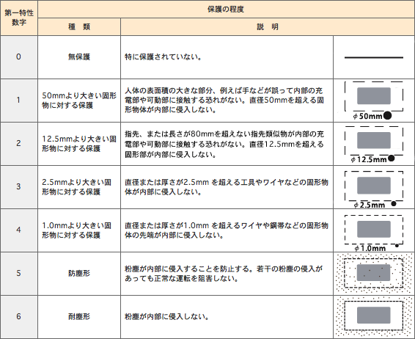
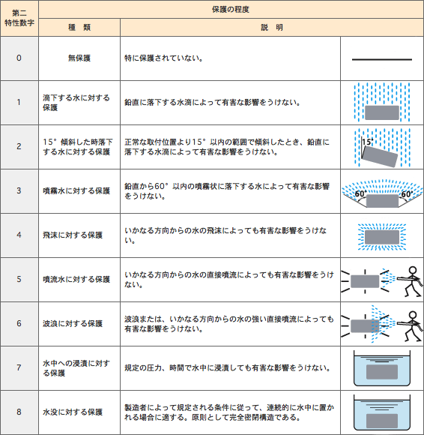
防水規格
IEC(国際電気標準会議)やJIS(日本工業規格)では電気機器内への異物の侵入に対する保護の等級を定めています。
 | IP55：人体および固形物に対する保護等級が5で、水の浸入に対する保護等級も5であることを表します。 IP2X：人体および固形物に対する保護等級が2で、水の浸入に対する保護等級は表していません。 IPX5：水の浸入に対する保護等級が5 で、人体および固形物に対する保護等級は表していません

